Slide 1

MATLAB优化算法案例分析与应用
第二章
第2章
基于背景差分的运动目标检测与MATLAB实现

Slide 2
MATLAB优化算法案例分析与应用
第二章
运动目标检测是图像处理与计算机视觉的一个分支，在理论和实践上都有重大意义，长久以来一直被国内外学者所关注。在实际中，利用摄像机对某一特定区域进行监视，是一个细致而连续的过程，它可以由人来完成，但是人执行这种长期枯燥的例行监测是不可靠的，而且费用也很高，因此引入运动监测非常有必要。背景差分法是目前运动检测中最常用的一种方法，它是利用当前图像与背景图像的差分来检测出运动区域的一种技术。它一般能够提供最完全的特征数据，但对于动态场景的变化，如光照和外来无关事件的干扰等特别敏感。该算法，首先选取背景中的一幅或几幅图像的平均作为背景图像，然后把以后的序列图像当前帧和背景图像相减，进行背景消去。若所得到的像素数大于某一阈值，则判定被监控场景中有运动物体，从而得到运动目标。

Slide 3
MATLAB优化算法案例分析与应用
第二章
2.1 运动目标检测的一般过程
2.1.1 手动背景法
手动背景法需要人去观察背景图像，选取某一帧图像作为背景图像，然后其它物体与该选定的背景图像进行分析运算。然而这种背景提取方法耗费了大量的人力和物力，而且在很多情况下，是很难获得背景图像，因为一个视频中，背景可能会晃动，且不同图像曝光度不同，也可能背景里面的物体是一直存在的，因此手动背景法误差是比较大的。然而对于高速公路的车辆监控系统，由于摄像头是固定不动的，图像背景可以在没有车辆的时候获取，从而使得车辆检测以及车辆流统计等运用中应用比较广泛，当然也不止公路车辆检测系统，也可以应用到社区门禁系统等。

Slide 4
MATLAB优化算法案例分析与应用
第二章
2.1 运动目标检测的一般过程
2.1.2 统计中值法
考虑到运动物体较少的情况下，也就是连续多帧图像中，背景像素值占主要部分，也就是背景图像在该段时间内变化较缓慢，则我们可对该序列图像进行统计取中值，取中值图像便可以认为它是背景图像。
2.1.3 算术平均法
采用算术平均法提取背景图像，是较简单的一种背景计算方法，即将所有的图像进行加法，然后取平均法即背景图像。为什么可用算法平均法进行背景提取，主要考虑到背景信息占图像主要部分，不同帧图像均含有图像背景信息，采用加法求均值法，弱化运动目标，突出了背景信息，因此可以连续读入N帧图像，然后进行算法平均法进行背景提取。同样这样的一种算法平均法，也可以弱化图像的背景白噪音点，因此，算术平均值法具有平滑图像的作用。

Slide 5
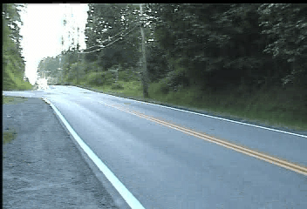
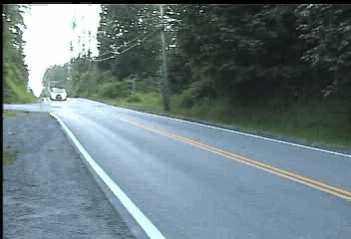
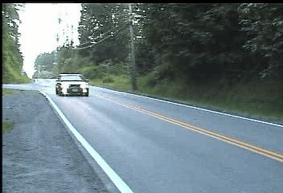
MATLAB优化算法案例分析与应用
第二章
（a）第1帧图像
（b）第30帧图像
（c）第60帧图像

Slide 6
MATLAB优化算法案例分析与应用
第二章
经过对连续60帧计算算术平均值，MATLAB程序如下：
clc,clear,close all % 清屏、清工作区、关闭窗口
warning off % 消除警告
feature jit off % 加速代码执行
im1 = imread('1.jpg'); im1 = im2double(im1); % 加载图像并转化为double类型
im2 = imread('30.jpg'); im2 = im2double(im2); % 加载图像并转化为double类型
im3 = imread('60.jpg'); im3 = im2double(im3); % 加载图像并转化为double类型
im4 = imread('80.jpg'); im4 = im2double(im4); % 加载图像并转化为double类型
im5 = (im1+im2+im3+im4)/4; % 平均操作
figure,imshow(im5,[])

Slide 7
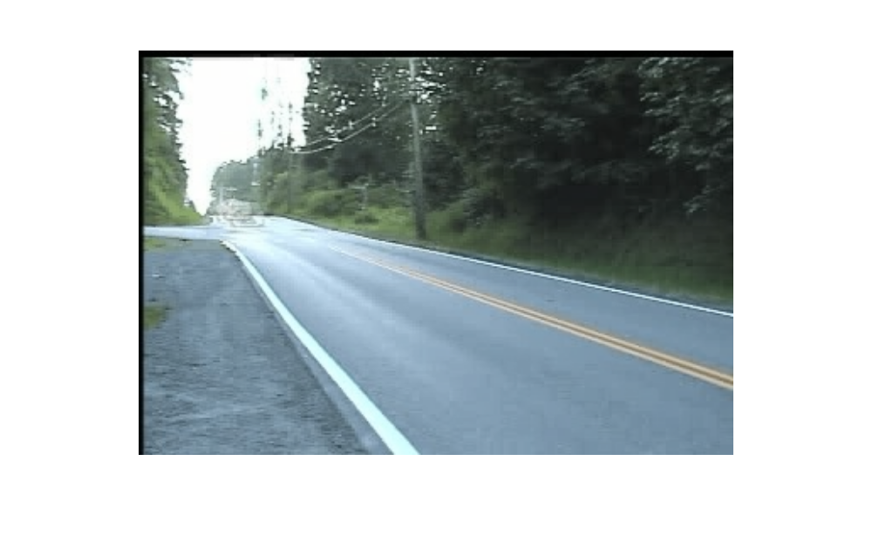
MATLAB优化算法案例分析与应用
第二章
图2- 2 算术法提取的背景图像

Slide 8
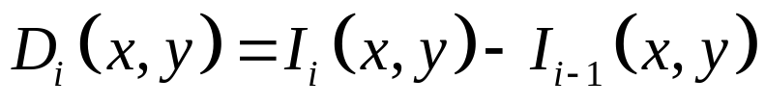
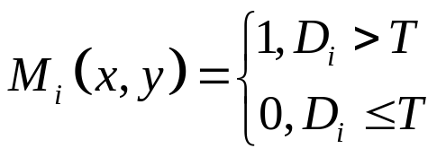
MATLAB优化算法案例分析与应用
第二章
2.2 运动目标检测的一般方法
帧间差法类似于背景差法，即采用相连帧图像做差，从而实现运动目标的提取，这个相连帧选取，可由用户自定，例如选择相隔1帧、相隔2帧、……、N帧图像等。采用帧间差法也可以忽略图像背景的影响，能够适应复杂图像的运动目标检测，但是采用帧间差法进行运动目标提取，提取误差是较大的，用户需要进行辅以其它图像处理方法进行运动目标精确提取。因此可以总结到：相连帧的选取不当，不利于图像运动目标的提取，用户需要不断的调试，从而确定相隔帧数的合理选择。

Slide 9
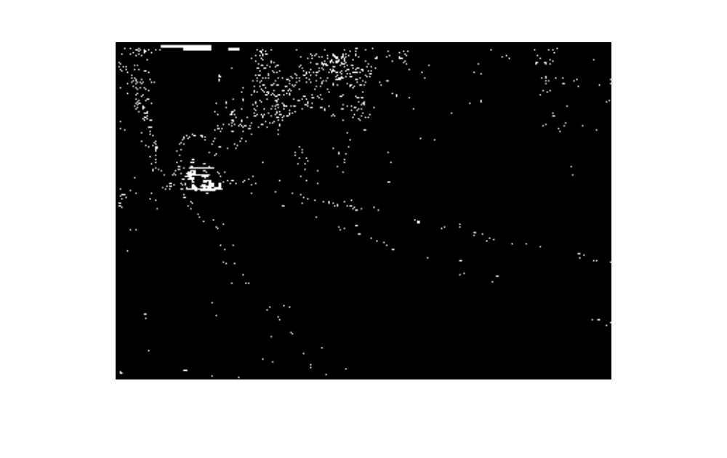
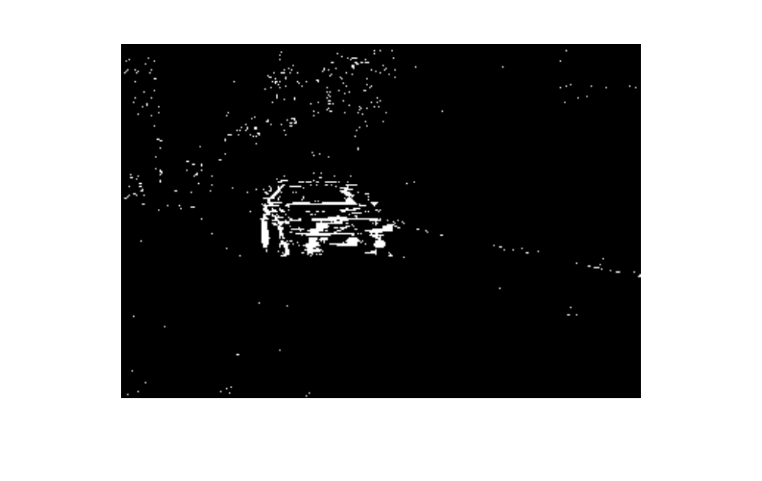
MATLAB优化算法案例分析与应用
第二章
（f）差分后二值化图像
（i）差分后二值化图像

